Slide 1


Logo Empresa
Motion Parts

Slide 2

Motion Parts
Santiago Gomez Riola
Camilo Pinzón Izaquita
Juan Escobar Castro
Juan Esteban Peraza Pinzón
Servicio Nacional de Aprendizaje –SENA, Centro de Electricidad Electrónica y Telecomunicaciones
Tecnólogo en Análisis y Desarrollo de Software - ADSO, Primer Trimestre
Instructor Albeiro Ramos
Bogotá, 10 de diciembre de 2024

Slide 3

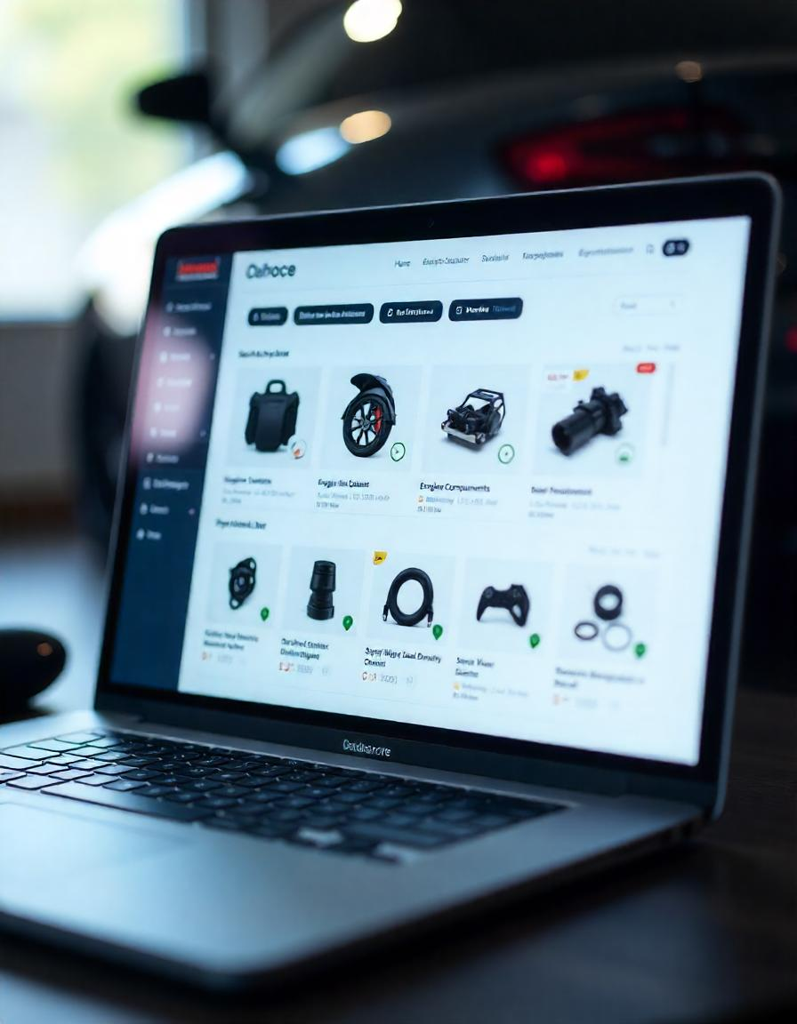
Introducción
Este proyecto tiene como objetivo desarrollar un sistema de Ecommerce para Car Eléctricos La 64, una empresa mayorista de autopartes. La plataforma permitirá a los clientes consultar fácilmente el catálogo de productos, realizar compras en línea y automatizar la facturación, integrándose con el sistema MaiaERP para asegurar el cumplimiento fiscal. Además, optimizará la gestión de inventarios, el proceso de ventas y el seguimiento de envíos, mejorando la eficiencia operativa y la experiencia del cliente, tanto a nivel nacional como internacional.

Slide 4
Motion Parts
Logo Empresa
Propuesta técnica del software
Diagrama de clases
Diagrama de despliegue
Prototipo navegable

Slide 5
Entregables Proyecto Formativo por Trimestre
Primer Trimestre
Plan de Proyecto
Levantamiento de Información
Diagrama de Procesos
IEEE-830 o Historias de Usuario
Diagrama Casos de Uso
Casos de Uso Extendido
Prototipo No Funcional - Wireframes
Tercer Trimestre
Documentación API
Ejecución de Pruebas API
Casos de uso
Construcción de BD
Quinto Trimestre
Segundo Trimestre
Manual de Usuario
Sistema de Información Web – Servidor Externo
Propuesta técnica del software
Diagrama de clases
Diagrama de despliegue
Sistema control de versiones Prototipo(Github) - Prototipo
Cuarto Trimestre
Manual de Instalación
Configuración del Servidor de Aplicaciones
Configuración del Servidor de BBDD

Slide 6
Roles (funciones)
El sistema funciona gracias a 3 roles principales (basado en los casos de uso)
ADMIN:
Puede hacer todas las funciones con usuarios, categorias y subcategorias, vehículos, productos se le permite crear, editar, consultar y eliminar (CRUD completo) Puede asignar estados a las órdenes y envíos (Pendiente, Entregado, Pagado, Cancelado) Acceso a las notificaciones de todo lo que suceda en el ecommerce Integración y sincronización con MAIA ERP
EMPLEADO:
Puede hacer todas las funciones con usuarios, categorias y subcategorias, vehículos, productos se le permite crear, editar, consultar Puede asignar estados a las órdenes y envíos (Pendiente, Entregado, Pagado, Cancelado) Acceso a las notificaciones de todo lo que suceda en el ecommerce Integración y sincronización con MAIA ERP
CLIENTE/USUARIO
Tiene permisos básicos (solo consultar) puede registrarse, iniciar sesión, consultar productos, comprar productos (uno o varios con carrito de compras), comprar, ver el historial de sus órdenes, seguimiento de sus envíos, actualizar su perfil

Slide 7
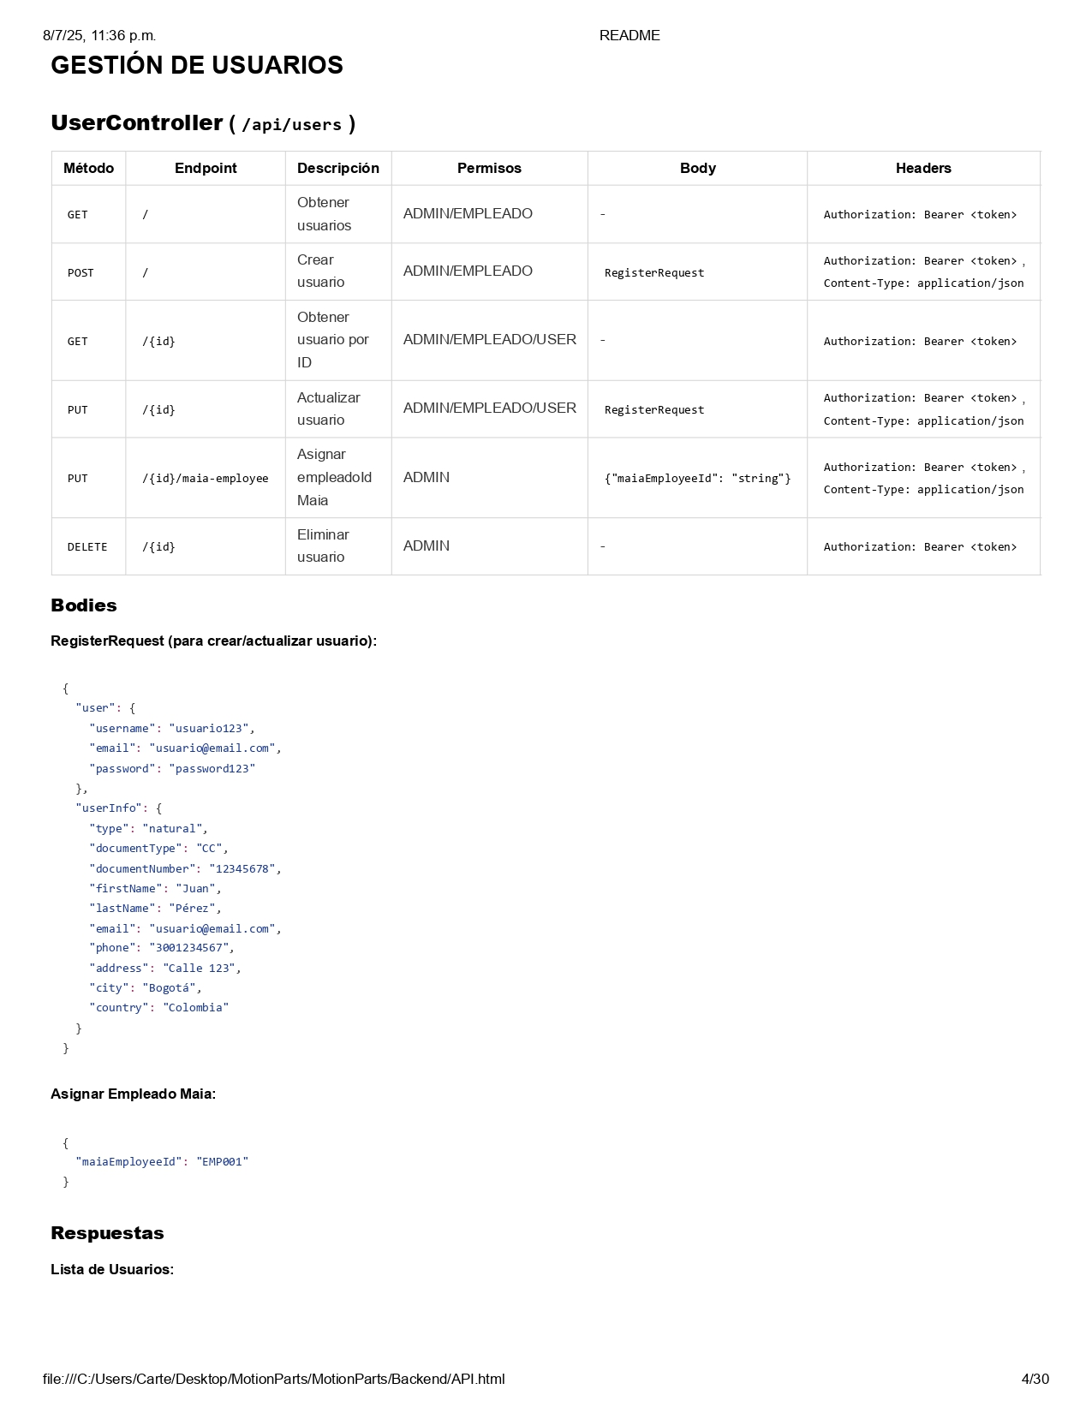
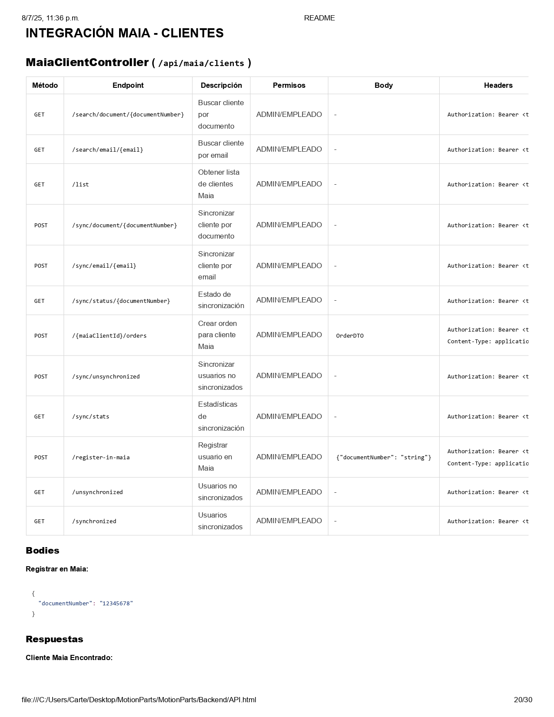
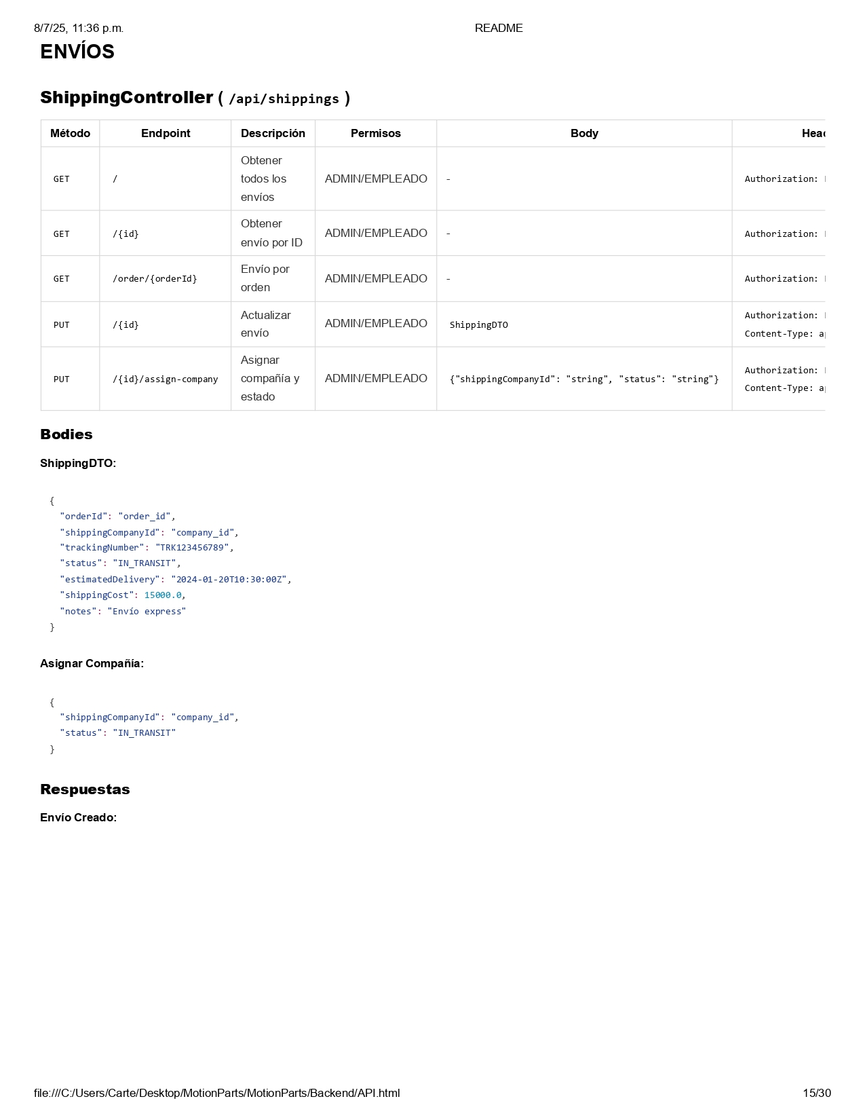
Documentación API
Documentación sobre las API de MotionParts

